Slide 1
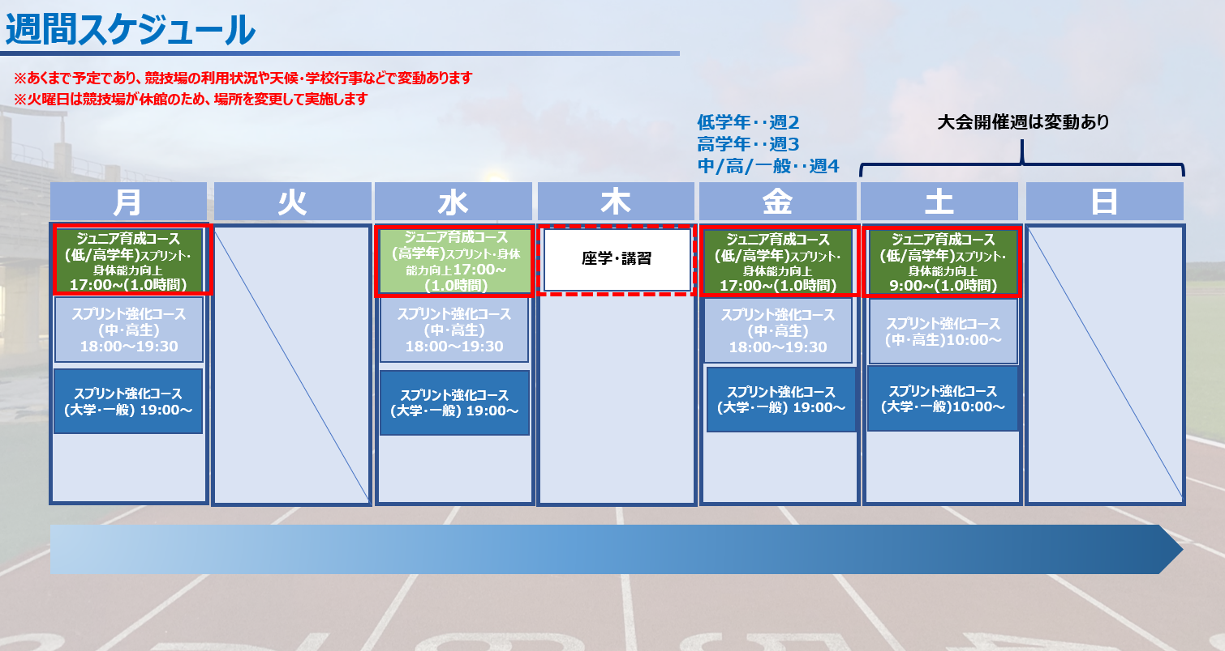
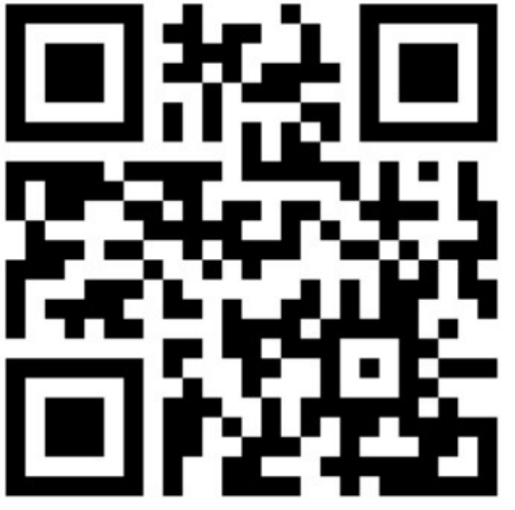
概要(簡易版)
高学年練習時間:月・水・金17:00～
土9:00～
月会費:一人5,000円/月
ご家族でご加入時:2名で8,000円/月
九州・全国大会遠征費積み立て:一人500円/月
※遠征時にクラブ生(代表選手に 一部補助)※積立参加者のみ
GROWTH
ホームぺージ
問合せ先 ： growth-sprint@100year.jp
携帯電話 ：080‐4281‐1042 (矢野)
詳細・体験希望は別途お問合せ下さい。

